Slide 1
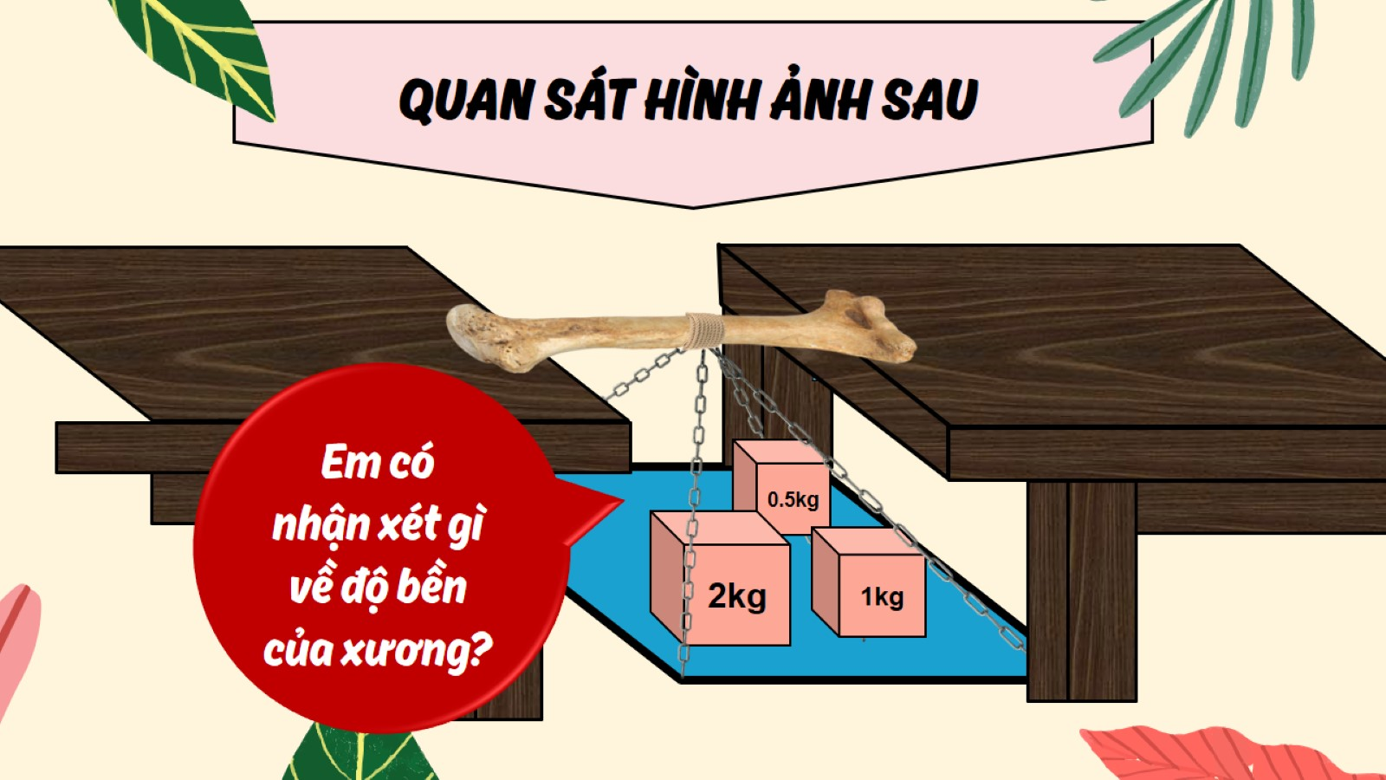

Slide 2
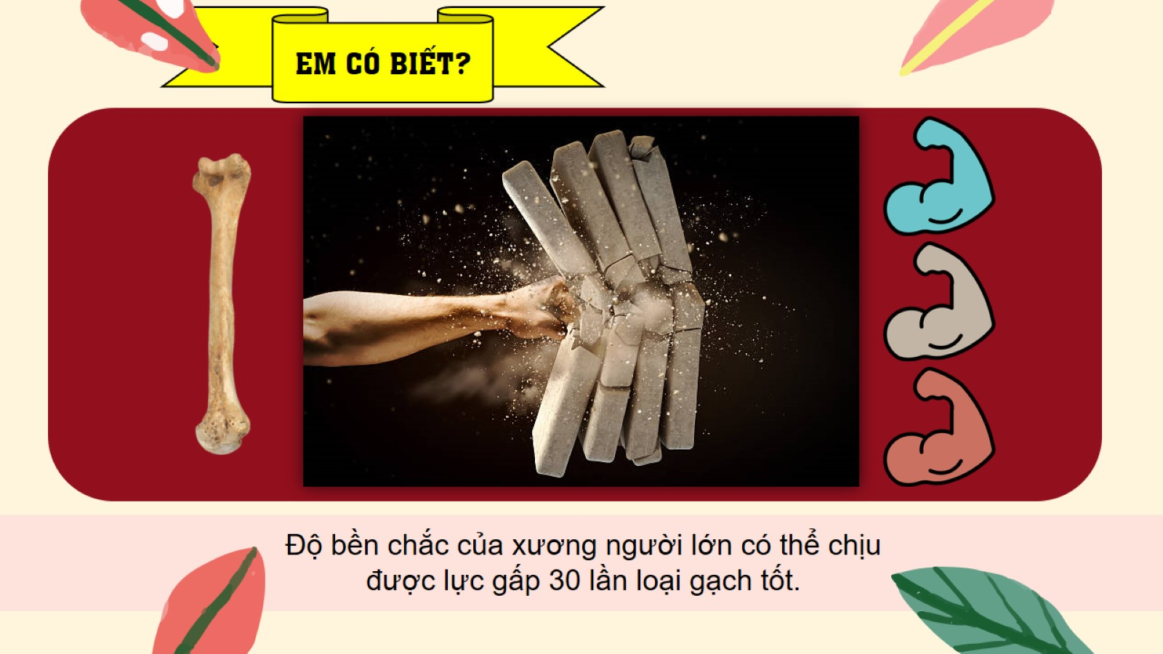

Slide 3

CHỦ ĐỀ: VẬN ĐỘNG (TIẾP THEO)
II. CẤU TẠO VÀ TÍNH CHẤT CỦA XƯƠNG

Slide 4
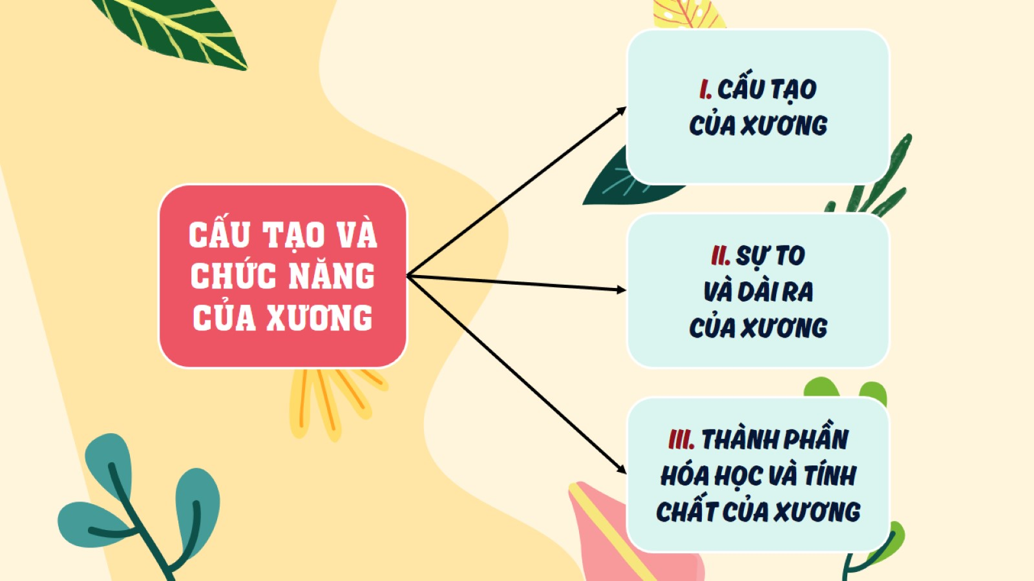

Slide 5

1.

Slide 6
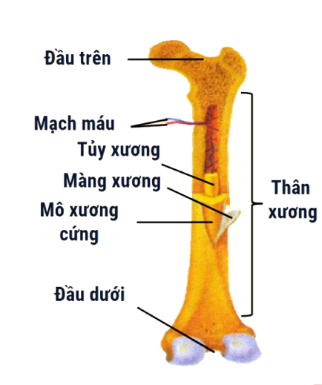
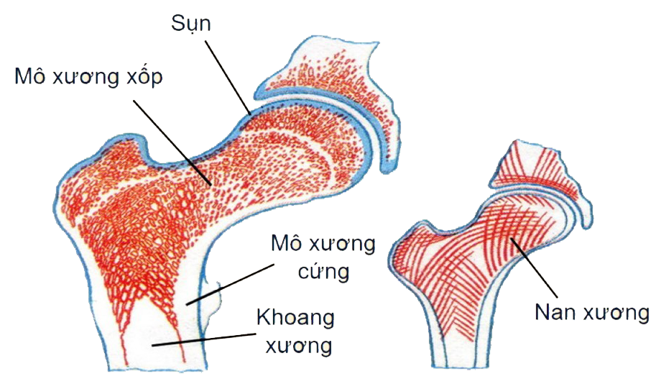
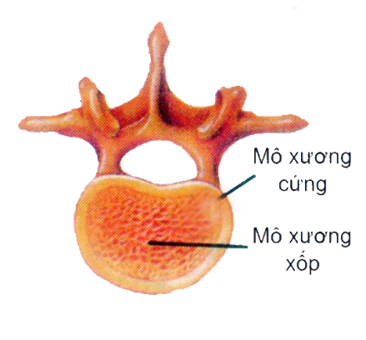
Cấu tạo đầu xương dài
Cấu tạo của xương ngắn
Cấu tạo của xương dài
Notes:
Xương dài gồm những phần nào ? Cấu tạo của từng phần ?
Xương ngắn và xương dẹt cấu tạo gồm những thành phần nào?
Quan sát tranh, tìm điểm khác nhau cơ bản giữa xương dài với xương ngắn và xương dẹt ?

Slide 7
TIẾT 8 : CHỦ ĐỀ: VẬN ĐỘNG (TIẾP THEO)
II. CẤU TẠO VÀ TÍNH CHẤT CỦA XƯƠNG
1. Cấu tạo và chức năng của xương
Xương có cấu tạo gồm màng xương, mô xương cứng, mô xương xốp.
Xương dài:
Cấu trúc hình ống.
Mô xương xốp ở 2 đầu xương. Trong xương chứa tủy đỏ sinh ra hồng cầu.
Khoang xương chứa tủy đỏ (trẻ em), tủy vàng (người lớn)

Slide 8

2.

Slide 9

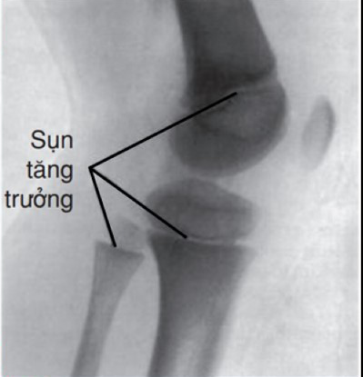
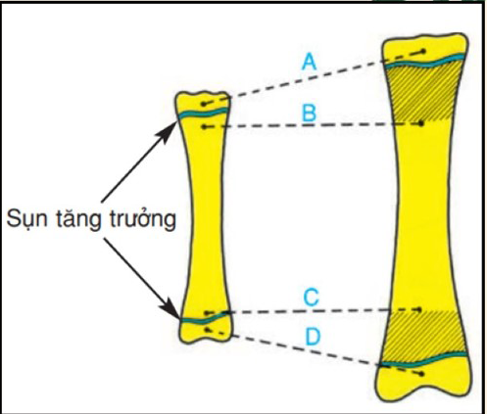
Phim chụp sụn tăng trưởng ở xương trẻ em
Vai trò của sụn tăng trưởng trong sự dài ra của xương

Slide 10
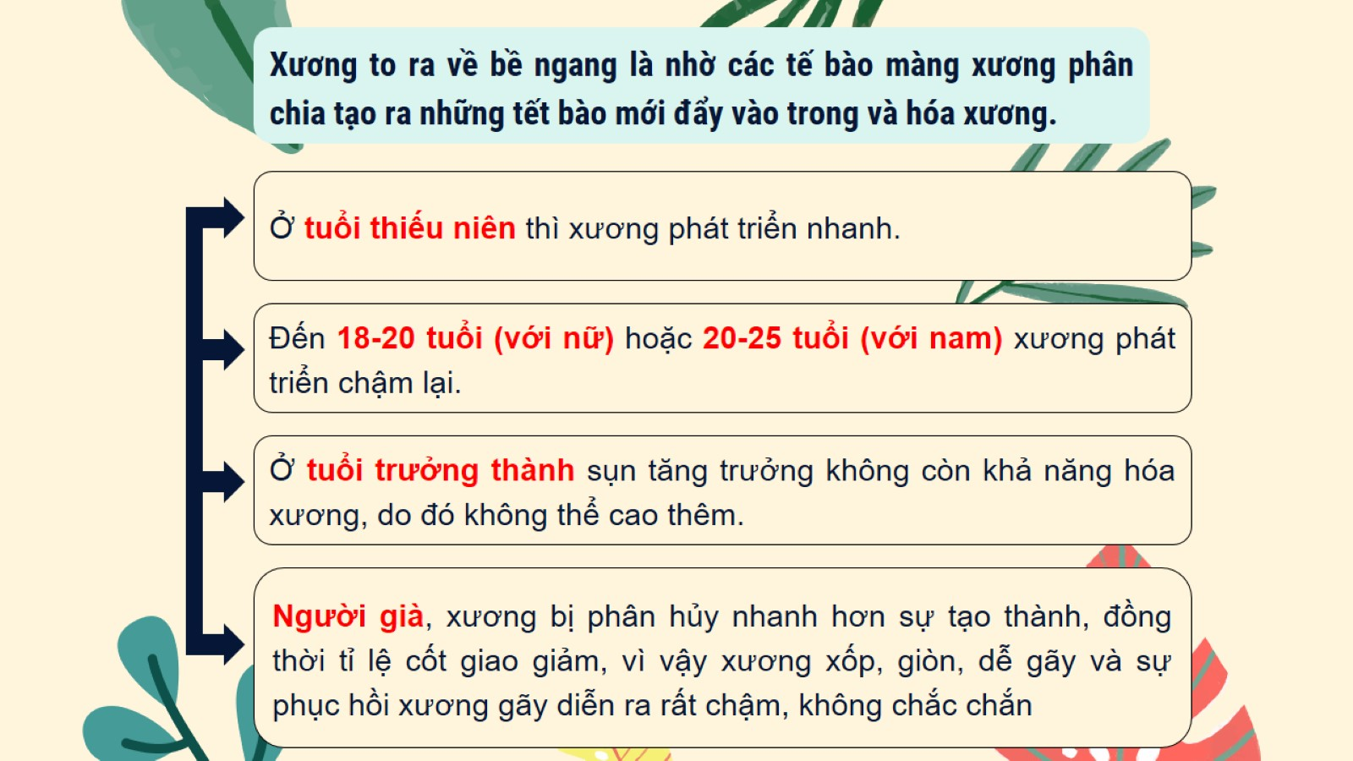

Slide 11
TIẾT 8 : CHỦ ĐỀ: VẬN ĐỘNG (TIẾP THEO)
II. CẤU TẠO VÀ TÍNH CHẤT CỦA XƯƠNG
2. Sự to ra và dài ra của xương
Sự to ra của xương: Các tế bào ở màng xương phân chia  các tế bào mới  đẩy vào trong và hóa xương  xương to ra về bề ngang.
Sự dài ra của xương: nhờ vào sự phân chia của các tế bào ở lớp sụn tăng trưởng.

Slide 12

3.

Slide 13
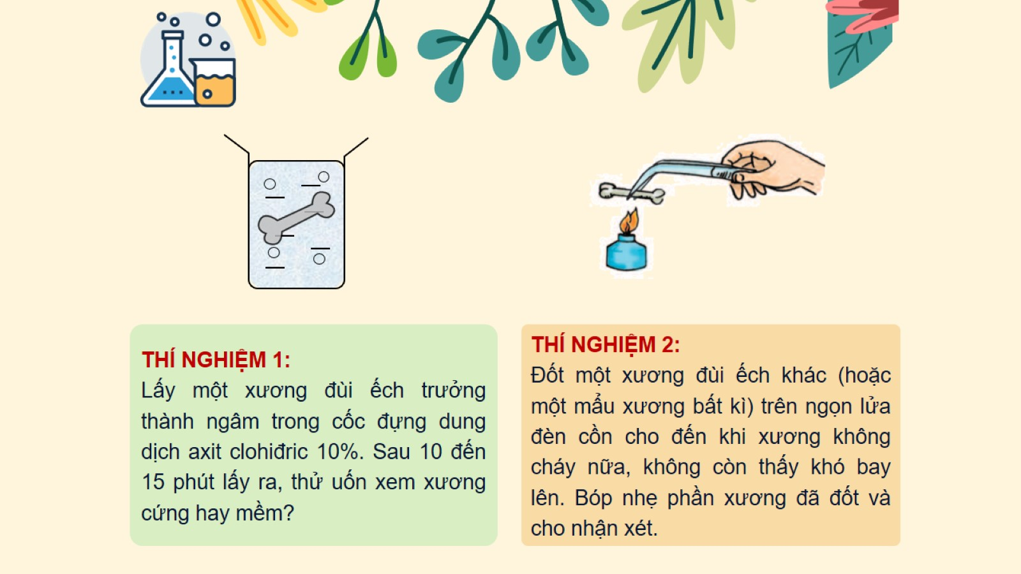

Slide 14
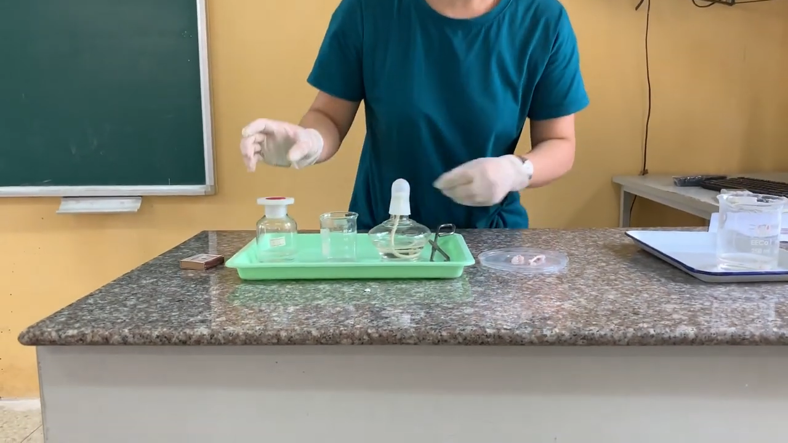

Slide 15


Slide 16
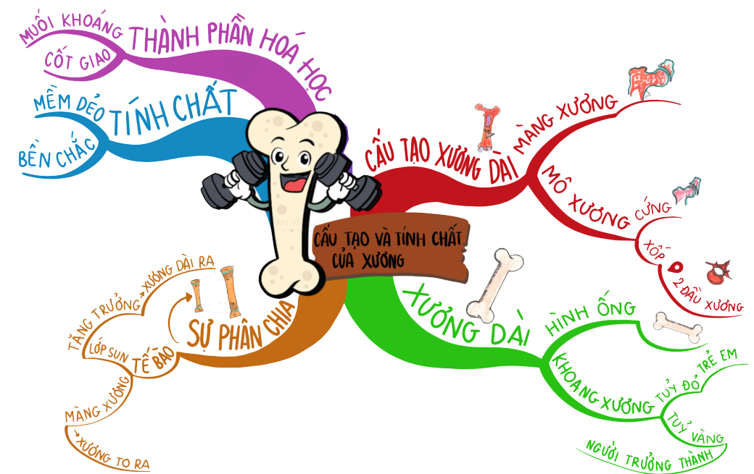

Slide 17
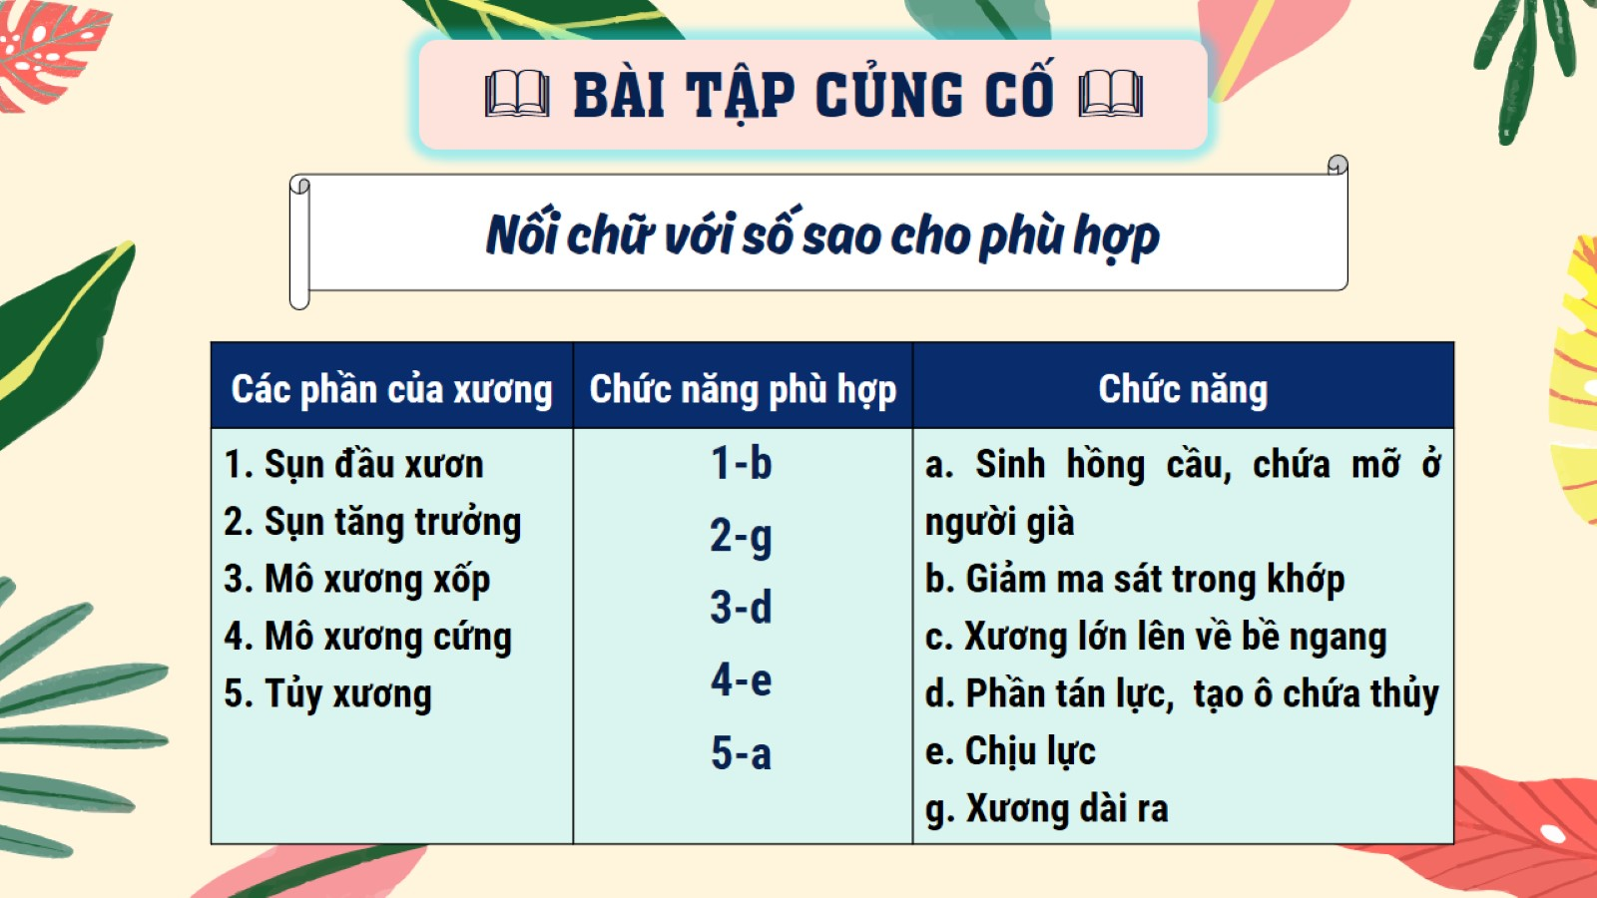
g
g

Slide 18


Slide 19
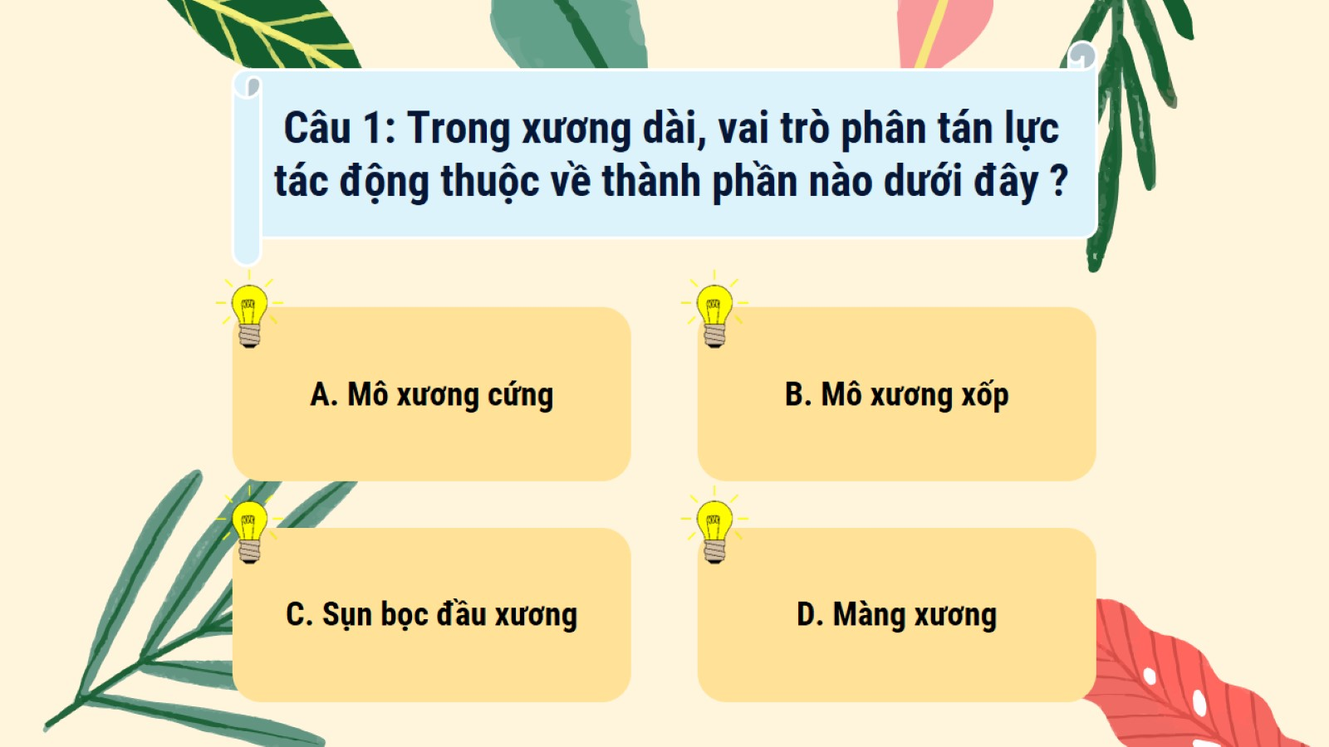

Slide 20
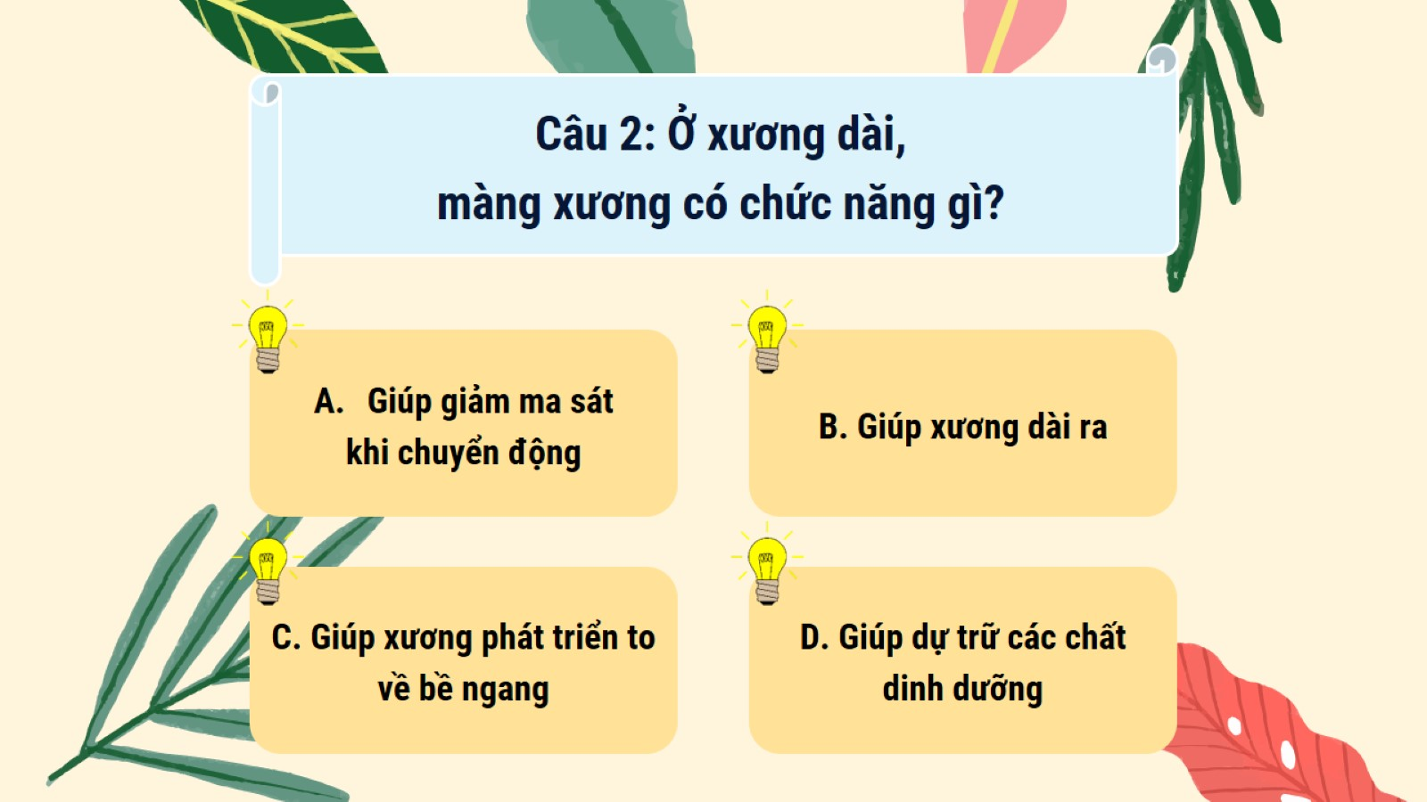

Slide 21
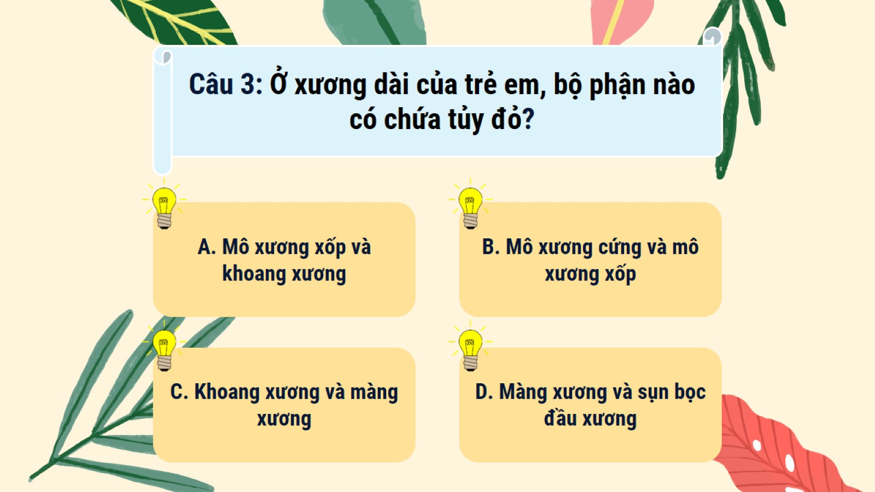

Slide 22
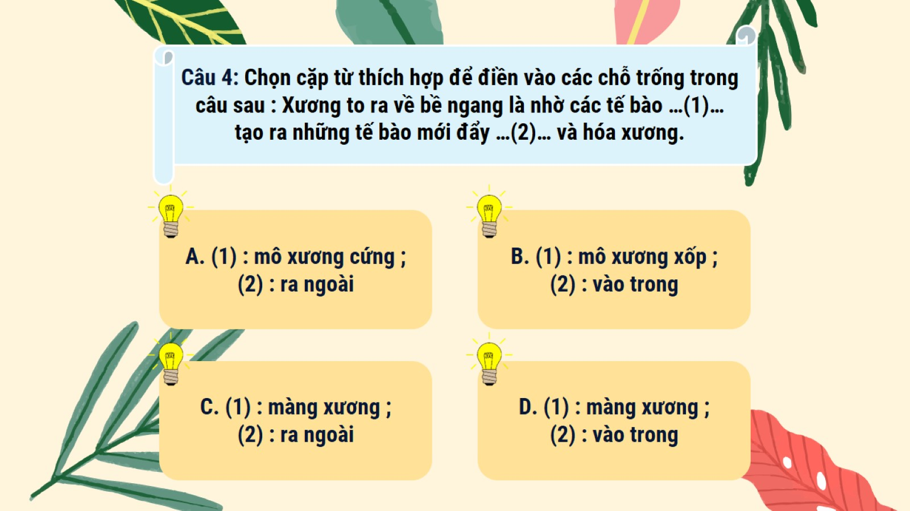

Slide 23
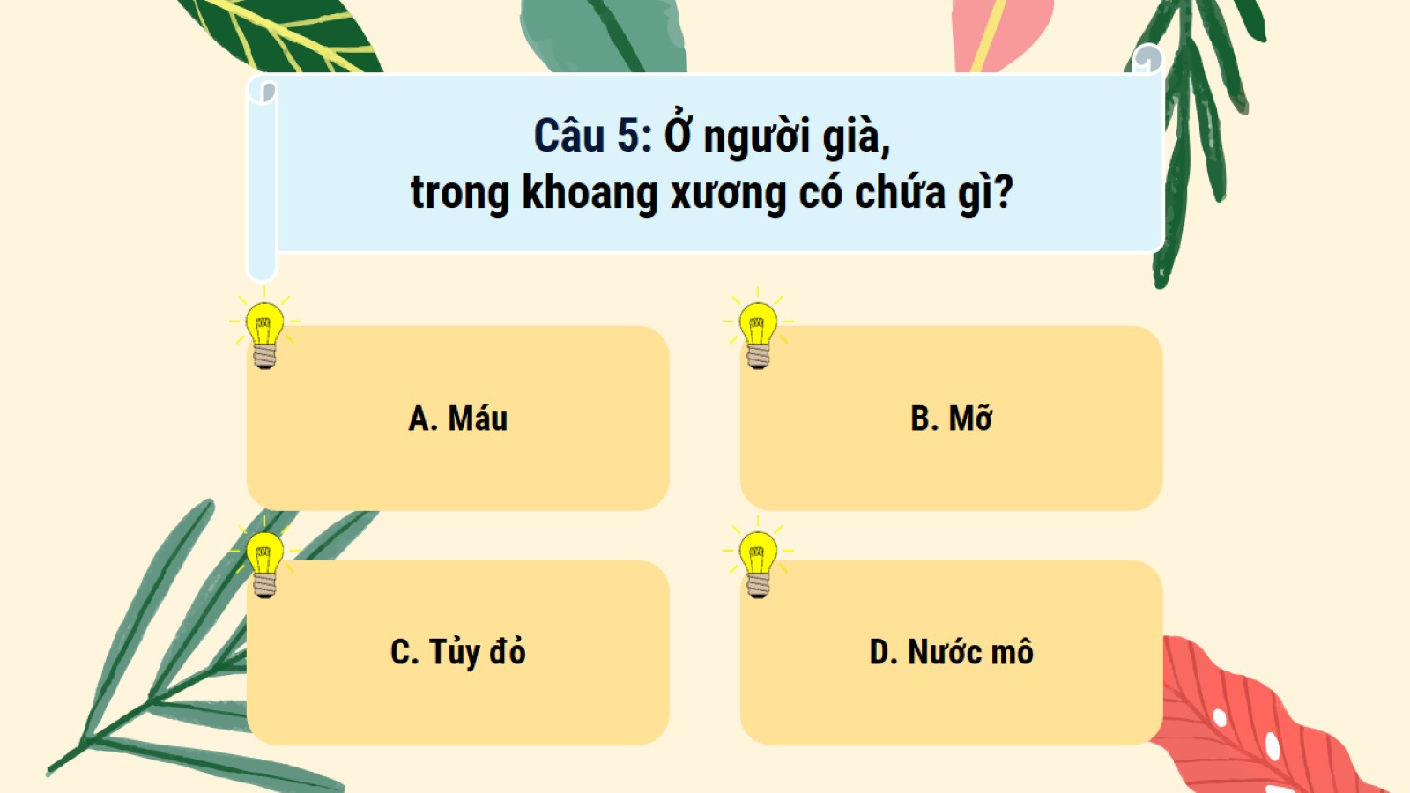

Slide 24
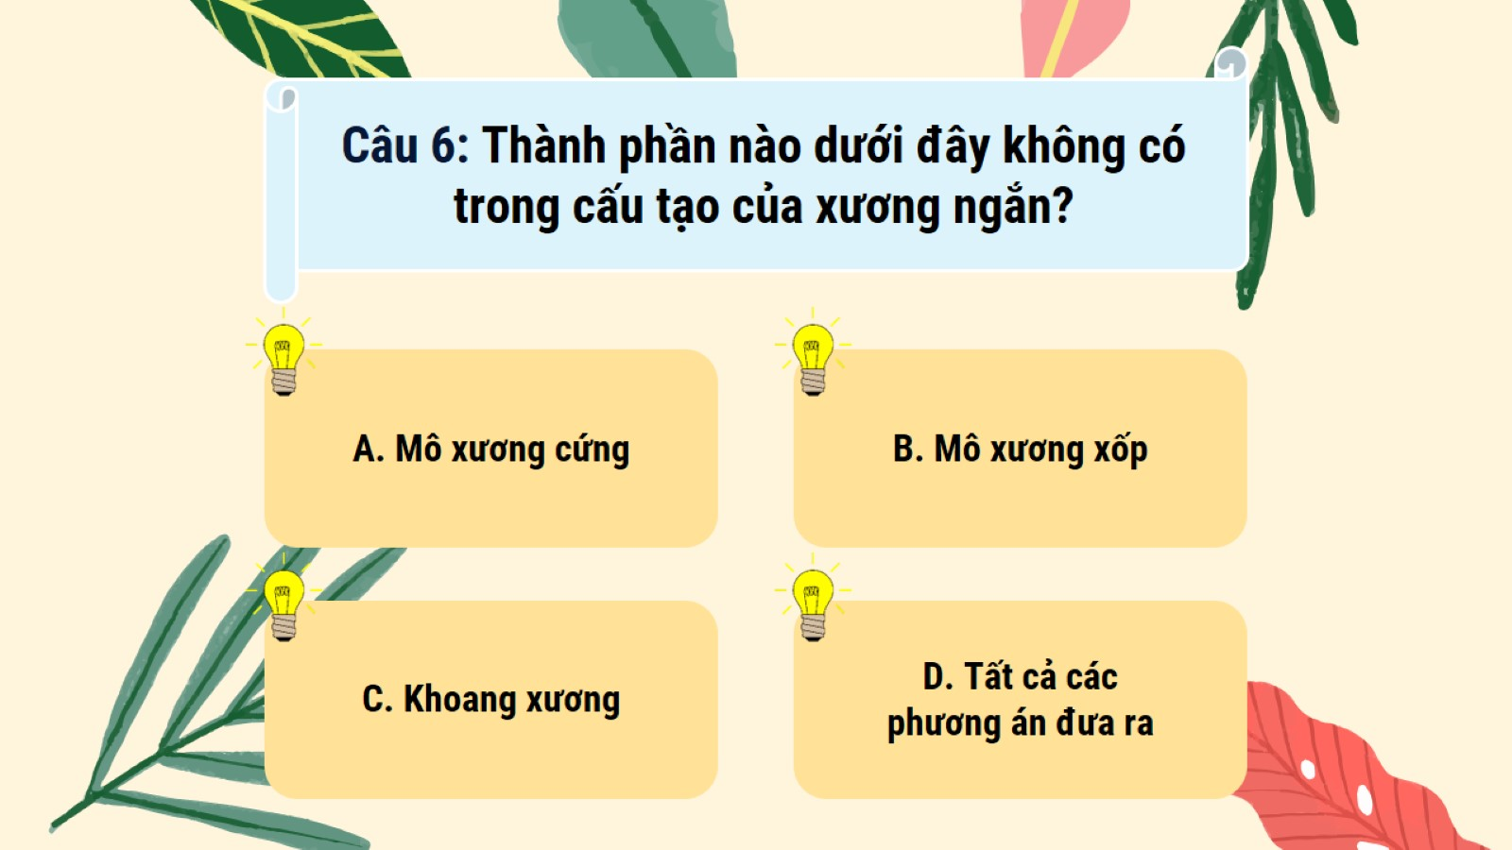

Slide 25
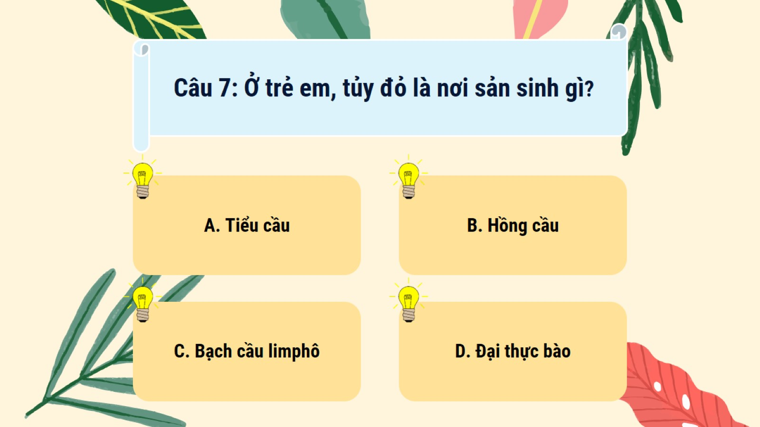

Slide 26
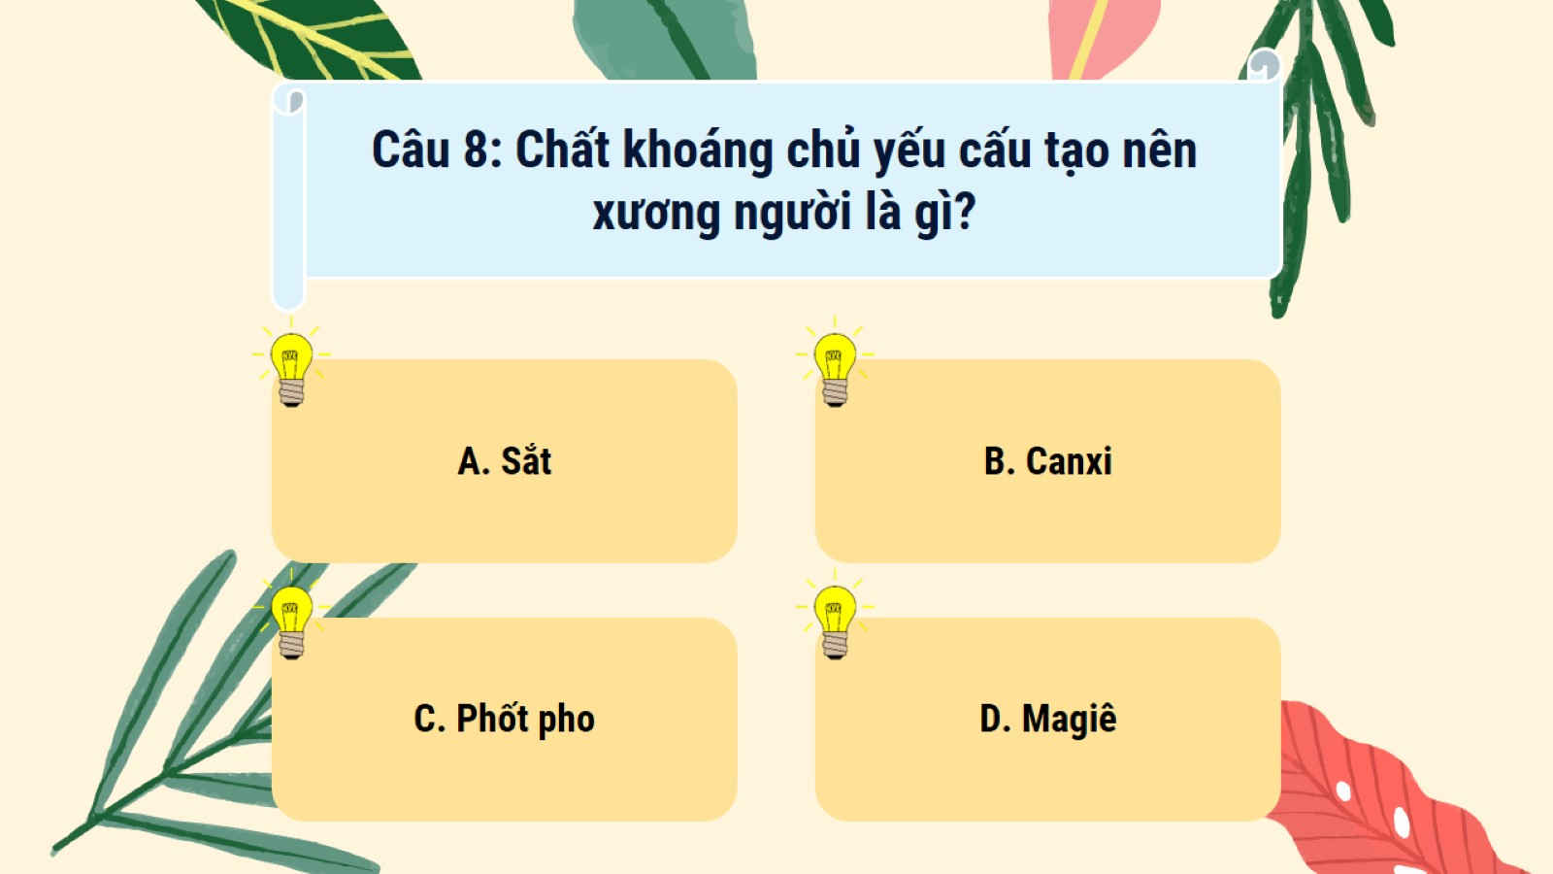

Slide 27
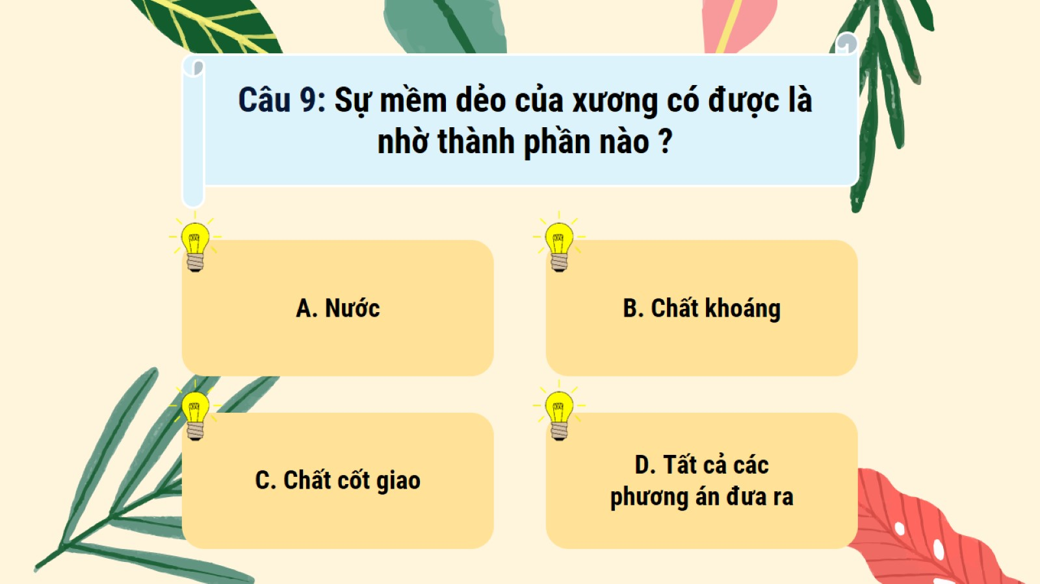

Slide 28
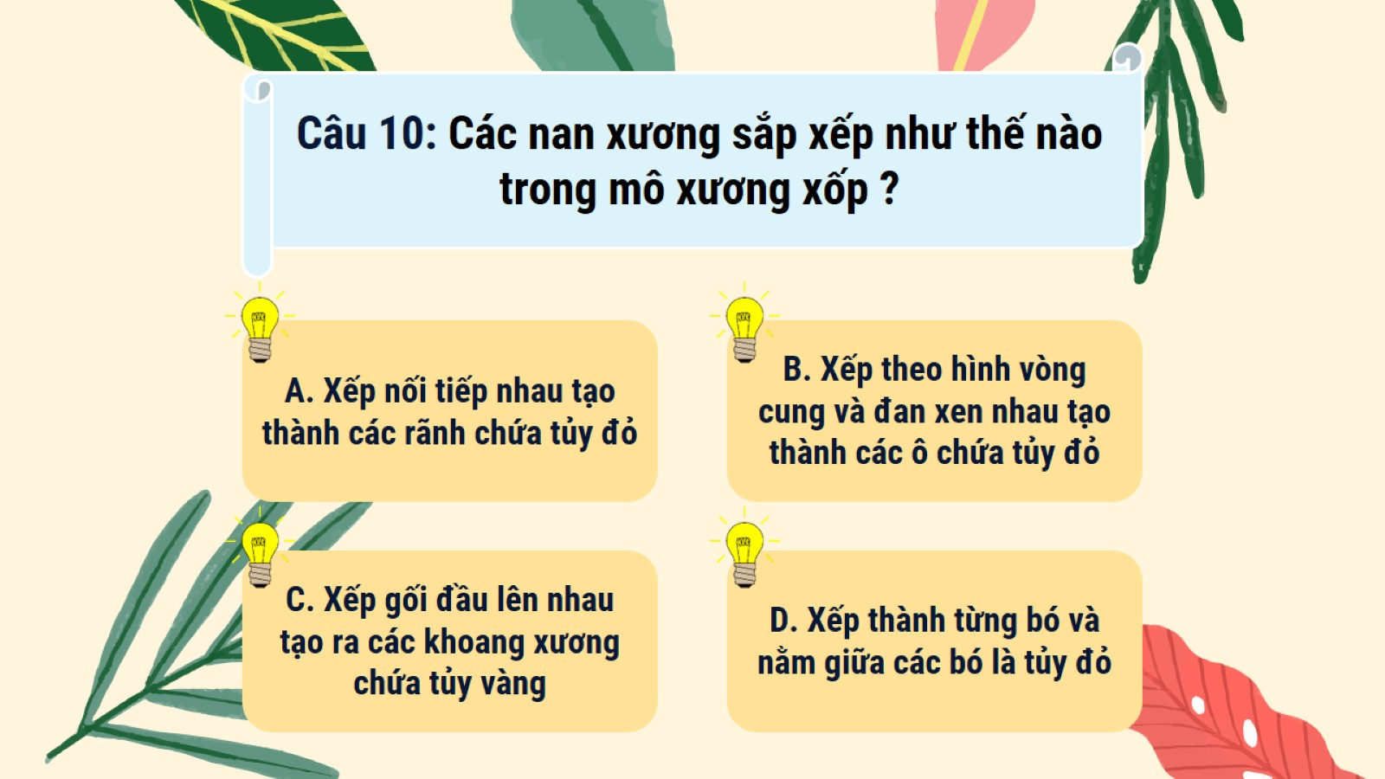

Slide 29


